Slide 1

RECURSOS HUMANOS | NIVEL 4° MEDIO
MÓDULO 1
LEGISLACIÓN LABORAL
  En estos documentos se utilizarán de manera inclusiva términos como: el estudiante, el docente, el compañero u otras palabras equivalentes y sus respectivos plurales, es decir, con ellas, se hace referencia tanto a hombres como a mujeres.

Slide 2

MÓDULO 1 | LEGISLACIÓN LABORAL
LA LIQUIDACIÓN DE REMUNERACIONES
ACTIVIDAD 5

Slide 3




OBJETIVO DE APRENDIZAJE
APRENDIZAJE ESPERADO
CRITERIOS DE EVALUACIÓN
OA
Realizar llenado y tramitación de contratos de trabajo, remuneraciones y finiquitos, de acuerdo a la normativa legal vigente.
OA Genérico
B - C - H
2 Confecciona y tramita las remuneraciones, de acuerdo al contrato de prestación laboral, a las normas contables y laborales vigentes, utilizando herramientas computacionales disponibles.
Reconoce los distintos tipos de haberes y descuentos que se aplican a las remuneraciones, de acuerdo al contrato de trabajo, a las normas contables y laborales vigentes, utilizando herramientas computacionales disponibles.
2.2 Confecciona distintos tipos de formatos de liquidación de sueldos, utilizando herramientas computacionales disponibles de acuerdo a datos específicos del contrato y a los requerimientos de jefatura.
Reconoce los distintos tipos de formatos de liquidación de Remuneraciones, utilizando herramientas computacionales disponibles de acuerdo a datos específicos del contrato y a los requerimientos de la empresa

Slide 4

RECORDEMOS
¿QUÉ APRENDIMOS LA ACTIVIDAD ANTERIOR?
HABERES Y DESCUENTOS APLICADOS A LAS REMUNERACIONES
1
Conocimos la definición de Remuneración y no Remuneración
2
Diferenciamos los Haberes imponibles y no imponibles
3
Definiciones de Descuentos legales (Previsionales e Impuesto Único)
4
Conocimos diferentes descuentos Varios
5
Regalías del Empleador

Slide 5

ACTIVIDAD DE CONOCIMIENTOS PREVIOS
Para revisar los aprendizajes trabajados en actividad anterior, te invitamos a reunirte en grupos no más de tres integrantes, realizar la Actividad 5 de Conocimientos Previos, sigue las instrucciones señaladas.
¡Muy bien!
Te invitamos a profundizar revisando
la siguiente presentación

Slide 6

5
MENÚ DE LA ACTIVIDAD
LA LIQUIDACIÓN DE REMUNERACIONES
Al término de la actividad estarás en condiciones de:
1
Conocer la ventajas y desventajas de un software de Remuneraciones
Reconocer las disposiciones legales del empleador
Identificar los contenidos mínimos de la liquidación de sueldo
Reconocer el formato de una liquidación de sueldo
2
3
4

Slide 7
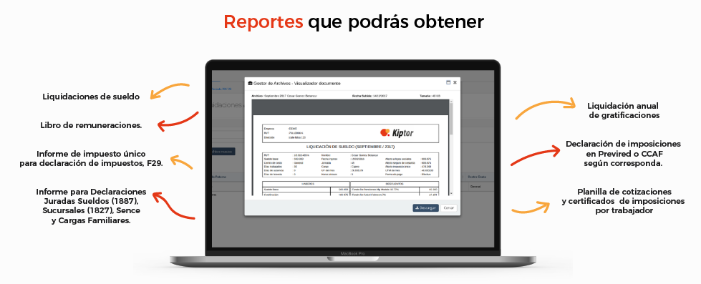
HERRAMIENTAS INFORMÁTICAS
PARA CONFECCIONAR REMUNERACIONES

Slide 8

VENTAJAS DE UN SOFTWARE DE REMUNERACIONES
Ya es un hecho importante el asumir y reconocer la validez del uso de aplicaciones y sistemas que nos permitan automatizar el proceso de remuneraciones con la mayor rapidez y precisión que se requiere con todas las ventajas que esta decisión supone.
Existen muchas empresas que ofrecen software de remuneración que nos permitirán responder con mayor eficiencia y rapidez la confección de estas, y para ello existen ofertas en el mercado de software exclusivos para realizar Remuneraciones y otros son los softwares integrados con varios módulos, y entre ellos se encuentra el de remuneraciones, llamados ERP, ambos procesan los sueldos de trabajadores y gestionan la documentación de relación laboral asociada a este proceso.

Slide 9
DISPOSICIÓN LEGAL QUE EL EMPLEADOR DEBE
ENTREGAR(FORMULARIO DE CÓMO SE REALIZÓ
LA LIQUIDACIÓN DE SUELDOS)
Las liquidaciones de remuneraciones que el empleador debe entregar a sus trabajadores se encuentran reguladas en los artículos 54 y 54 bis del código del Trabajo que en lo pertinente establecen lo siguiente:
Inciso tercero Artículo 54: “Junto con el pago, el empleador deberá entregar al trabajador un comprobante con indicación del monto pagado, de la forma como se determinó y de las deducciones efectuadas.”
Inciso tercero Artículo 54 Bis: “Sin perjuicio de lo dispuesto en el artículo anterior, y conforme a lo señalado en los incisos precedentes, las liquidaciones de remuneraciones deberán contener en un anexo, que constituye parte integrante de las mismas, los montos de cada comisión, bono, premio u otro incentivo que recibe el trabajador, junto al detalle de cada operación que le dio origen y la forma empleada para su cálculo”.

Slide 10
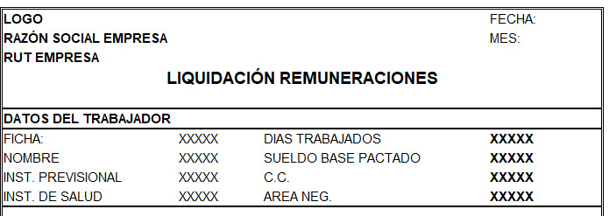


DISPOSICIÓN LEGAL QUE EL EMPLEADOR DEBE
ENTREGAR(FORMULARIO DE CÓMO SE REALIZÓ
LA LIQUIDACIÓN DE SUELDOS)
HABERES IMPONIBLES
Sueldo Base Del Mes
Gratificación Legal Mensual
Hrs. Extras 50%
Bonos Imponibles
HABERES NO IMPONIBLES
Colación
Movilización
Asignación Familiar
El empleador se encuentra obligado a entregar a los trabajadores al momento de realizar el pago de las remuneraciones un comprobante de pago.
Detalle de Pago Liquidación Sueldos
Haberes
DESCUENTOS LEGALES
Fondo de Pensiones
Comisión AFP
Fonasa-Isapre
Seguro de Cesantía
APV en AFP
Impuesto Único
OTROS DESCUENTOS/varios
Anticipos
Crédito CCAF
Aporte Bienestar
Descuentos aplicados
Cuadro preguntas

Slide 11


FIRMA DE LAS LIQUIDACIONES DE REMUNERACIONES
POR PARTE DEL TRABAJADOR
No se ha establecido la obligación de que el trabajador firme las liquidaciones de remuneración para entender que el empleador ha cumplido su obligación de entregar las liquidaciones de remuneración al momento de que estas han sido pagadas, por lo que el empleador no está obligado a mantener copia firmadas de estas liquidaciones de remuneración.
Es un medio idóneo para acreditar el pago de las remuneraciones del trabajador por parte del empleador, como así también el que estas liquidaciones se hayan entregado.

Slide 12
CONTENIDO MÍNIMO DE LAS LIQUIDACIONES
DE REMUNERACIÓN
Las liquidaciones de remuneraciones de acuerdo a lo establecido en el artículo 54 del Código del Trabajo deben contener a lo menos los siguientes antecedentes:
Monto de la remuneración pagada,
Forma como se determinó dicha remuneración, y
Descuentos practicados.
Respecto del contenido mínimo de las liquidaciones de remuneración la Dirección del Trabajo ha señalado: Ordinario Nº 0375/0031, de 26.01.2000
Cuadro preguntas

Slide 13
ENTREGA DE LAS LIQUIDACIONES DE REMUNERACIÓN
VÍA SISTEMA COMPUTACIONAL
Si bien esta situación no se encuentra regulada en el código del Trabajo la Dirección del Trabajo ha señalado que resulta factible que el comprobante de pago de remuneraciones puede ser entregado a través de un sistema computacional o vía internet, en la medida que se cumpla con determinados requisitos.
Los trabajadores deben consentir expresamente que su documentación derivada de la relación laboral sea confeccionada, procesada y remitida de manera electrónica.
Una vez finalizada su confección el sistema debe enviar inmediatamente el documento por correo electrónico a la casilla particular que previamente el trabajador haya indicado a su empleador.
Cuadro preguntas

Slide 14
MEDIO PARA ACREDITAR LA EFECTIVIDAD
DE PAGO DE LAS REMUNERACIONES
La liquidación de remuneraciones firmada por el trabajador
Los comprobantes de depósito o transferencia de fondos cuando se ha acordado el pago vía deposito en una cuenta bancaria
Las anotaciones del libro de remuneraciones si esta han sido firmada por los trabajadores de acuerdo a lo señalado en el artículo 12 del Decreto Nº 375, del año 1969
Cualquier documento en que conste la identificación del trabajador, el monto pagado y la oportunidad en que se realizó dicho pago.

Slide 15
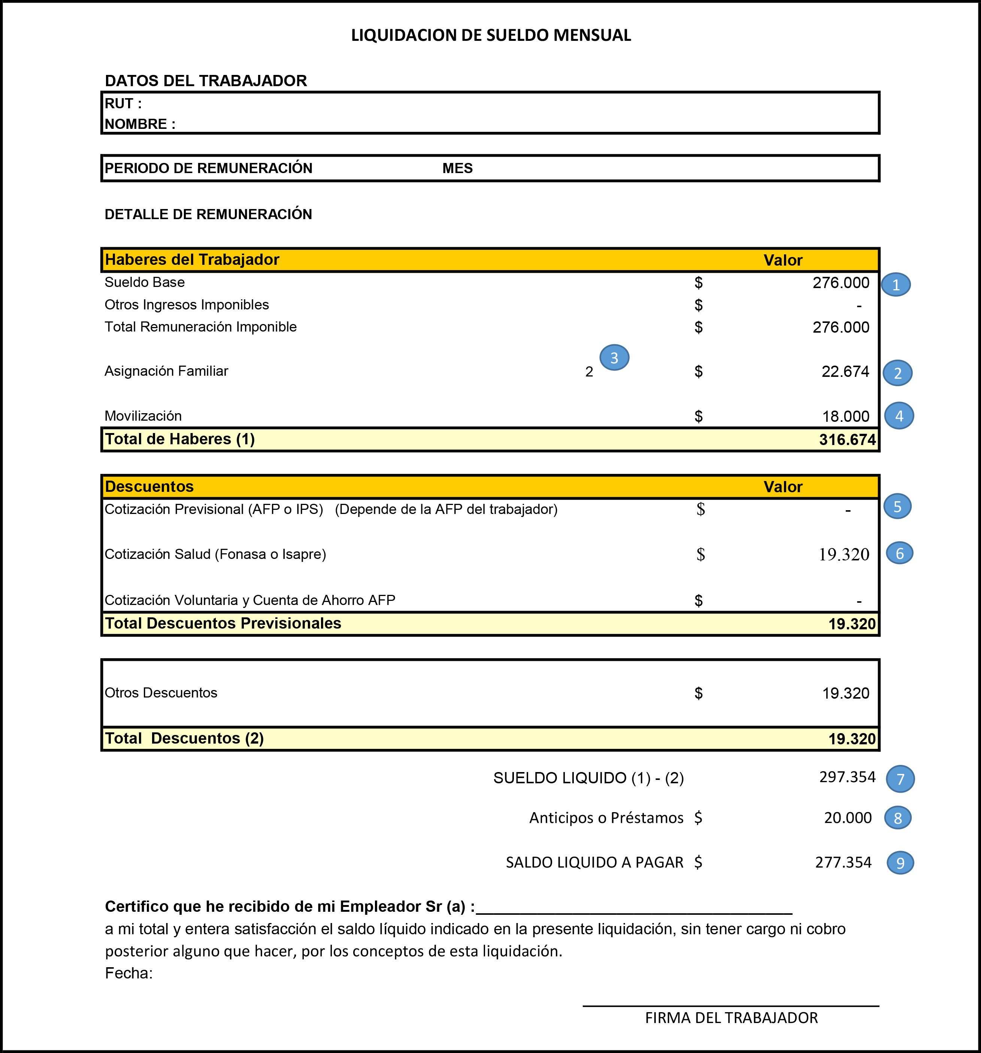
FORMATOS DE UNA LIQUIDACIÓN DE REMUNERACIONES
1 | Es el monto en dinero que recibe el trabajador por los servicios prestados.
2 | Es el valor de la carga familiar según el tramo, multiplicado por el Número de cargas. En este caso es 2 en el tramo A.
3 | Número de cargas autorizadas por el IPS (ex INP)
4 | Monto en dienro asignado exclusivo para la movilización del trabajador
5 | Monto que se obtiene del cálculo del procentaje de AFP por el Total de Remuneración imponible.
6 | Corresponde al 7% de salud, calculado en base al total de Remuneración Imponible
7 | Es la resta entre el Total Haberes (1) y el Total Descuentos (2)
8 | Monto otorgado al trabajador por concepto de préstamos o anticipos
9 | Es la resta entre el Sueldo Líquido y el valor por anticipo o préstamos.
1
3
2
4
5
6
7
8
9

Slide 16
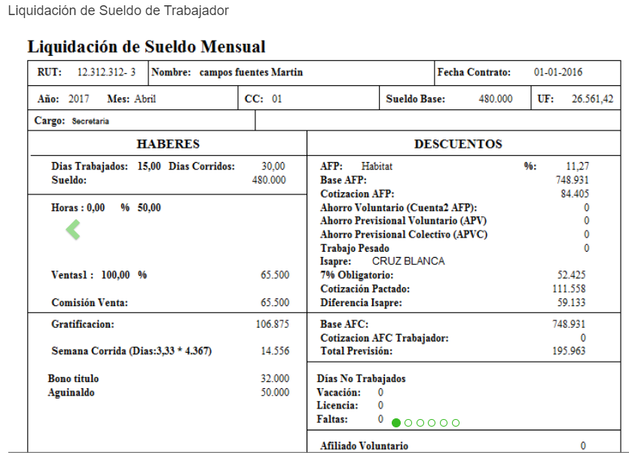
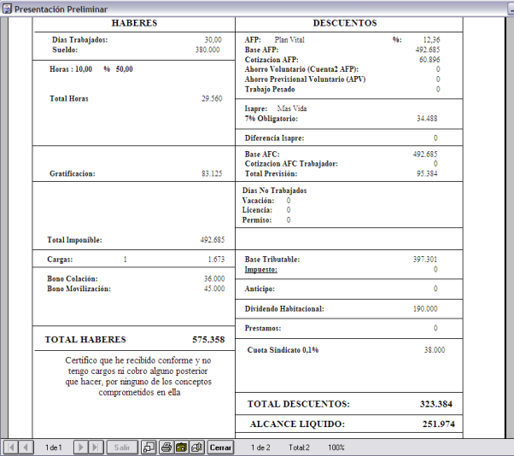
FORMATOS DE LIQUIDACIÓN DE SUELDOS
Existen muchos formatos de liquidación de sueldo, va a depender del software con el que trabajes, pero lo importante es que debe contener los datos mínimos establecidos, y que les sirva al trabajador poder determinar cuales son los haberes y descuentos, y cómo se calculó.
Cuadro preguntas

Slide 17

5
REVISEMOS
¿CUÁNTO APRENDIMOS?
En tu cuaderno elabora una liquidación indicando las familias de los Haberes y las Familias de Descuento aplicados, que consideras relevante que deben estar en una liquidación.
HABERES IMPONIBLES
Sueldo Base Del Mes
Gratificación Legal Mensual
Hrs. Extras 50%
Bonos Imponibles
HABERES NO IMPONIBLES
Colación
Movilización
Asignación Familiar
Liquido a pago
DESCUENTOS LEGALES
Fondo de Pensiones
Comisión AFP
Fonasa-Isapre
Seguro de Cesantía
APV en AFP
IMPUESTO UNICO
OTROS DESCUENTOS/varios
Anticipos
Crédito CCAF
Aporte Bienestar
Haberes
Descuentos

Slide 18

5
¡PRACTIQUEMOS!
ACTIVIDAD PRÁCTICA
LA LIQUIDACIÓN DE REMUNERACIONES
Ahora realizaremos una actividad práctica. Utiliza el archivo “Actividad 5_ La Liquidación de Remuneraciones” y sigue las instrucciones señaladas.
° Medio | Presentación

Slide 19



ANTES DE COMENZAR A TRABAJAR
TOMA LAS SIGUIENTES PRECAUCIONES
Revisar el Código del Trabajo.
Revisar la Dirección del Trabajo.
Revisar la DL.3500
Revisar la Ley Nº 19.631
Ser cuidadoso y respetuoso con los integrantes de tu
equipo de trabajo.

Slide 20


ANTES DE TERMINAR:
TICKET DE SALIDA
LA LIQUIDACIÓN DE REMUNERACIONES
¡No olvides contestar la Autoevaluación y entregar el Ticket de Salida!
¡Hasta la próxima!

